Slide 1
Trabalho 1

Slide 2
Vamos simular ou emular um computador simples !!
Memória
//programas
//instruções
//dados
CPU
PC
IR
MAR
MBR
IBR
Vamos aos detalhes!!!!

Slide 3
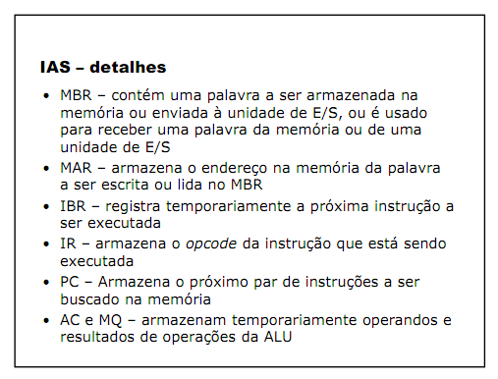
USE ALGUNS REGISTRADORES

Slide 4
CPU
Contador de Programa (PC) mantém endereço da próxima instrução a buscar.
Processador busca instrução do local de memória apontado pelo PC.
Incrementar PC
Instrução carregada no Registrador de Instrução – somente o opcode (IR).
Processador interpreta instrução e realiza ações exigidas
Volta ao passo 1
PC
IR
MAR
MBR
IBR

Slide 5
Simulando 1 programa
Um vetor de strings, representando dados!!!
Um vetor de strings, representando o opcode da instrucao + endereco em memoria dos operandos!!!
Memória
//dados
GERE ALEATORIAMENTE
O QUE FICARÁ NA MEMÓRIA,
SIMULANDO UM PROGRAMA
QUALQUER !!!!

Slide 6
Opcode das instruções:
0: imprime conteúdo do MAR
1: busca conteúdo
2: busca conteúdo e concatena com conteúdo armazenado no MQ
3: armazena conteúdo MQ no endereço MAR
4: etc....
PODE SER QUALQUER CONJUNTO DE INSTRUÇÕES

Slide 7
t0
t1
0
1:100
PC=0;
MBR = BCC 266;
IR=1;
MAR=100;
MQ= BCC266
PC=1;
MBR = 13:30, 3ª e 5ª ;
IR=2;
MAR=101;
MQ=BCC266 13:30, 3ª e 5ª
1
2:101
2
3:201
3
0:201
t2
t3
100
BCC 266
PC=2;
IR=3;
MAR=201;
MQ=BCC266 13:30, 3ª e 5ª
PC=3;
MBR= BCC266 13:30, 3ª e 5ª
IR=0;
MAR=201;
101
13:30, 3ª e 5ª
201
BCC266 13:30, 3ª e 5ª

Slide 8
PROGRAMINHA PRINCIPAL
Contador de Programa (PC) mantém endereço da próxima instrução a buscar.
Processador busca instrução do local de memória apontado pelo PC.
Incrementar PC
Instrução carregada no Registrador de Instrução – somente o opcode (IR).
Processador interpreta instrução e realiza ações exigidas
Volta ao passo 1
SUA MÁQUINA EXECUTA OS PASSOS 1-6
ENQUANTO HOUVER INSTRUÇÃO

Slide 9
2 opções para o TP1
Opção 1: construir uma máquina em C++ ou Java, sequencial e que permita executar instruções de diversos tipos. Crie programas para sua máquina. Não exige qualquer novo conhecimento de programação
Opção 2: construir a máquina da opção 1 com a ajuda do middleware JCL, portanto neste caso a máquina será distribuída. Há necessidade de entender minimamente o JCL, Java, assim como poucos conceitos de HPC (high performance computing)
A nota máxima da opção 1 é 8.0
A nota máxima da opção 2 é 10.0

Slide 10

Entrega
O que deve ser entregue?
Apresentação do TP incluindo testes, trechos de código,
figuras, problemas enfrentados, melhorias futuras e outros...
Dúvidas, soluções, inquietações, etc.... PROCURE JOUBERT NO DECOM OU VIA EMAIL!!
AGENDE SUA APRESENTAÇÃO COM O JOUBERT O QUANTO ANTES

